Slide 1
Проектная работа
Информационная система учета сроков годности продуктов «FoodTracker»

Slide 2
Цель проекта
- Разработка веб-приложения для домашнего учета продуктов питания с контролем сроков годности, системой уведомлений и аналитикой потребления

Slide 3
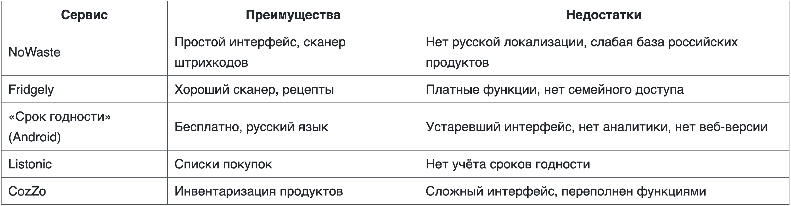
Предметная область и анализ аналогов

Slide 4
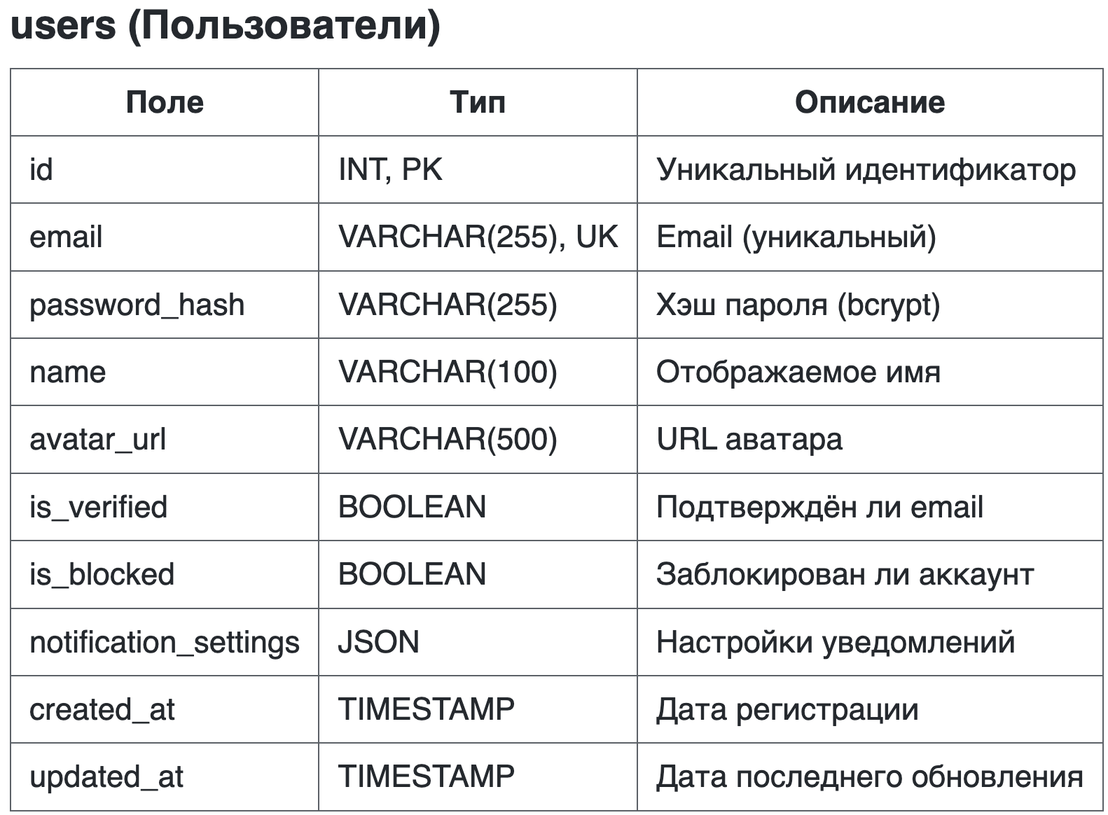
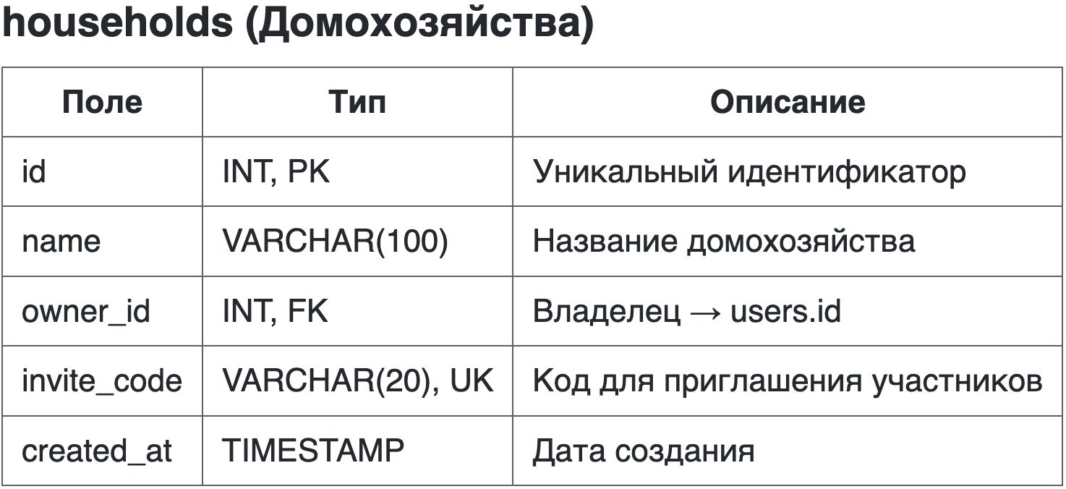
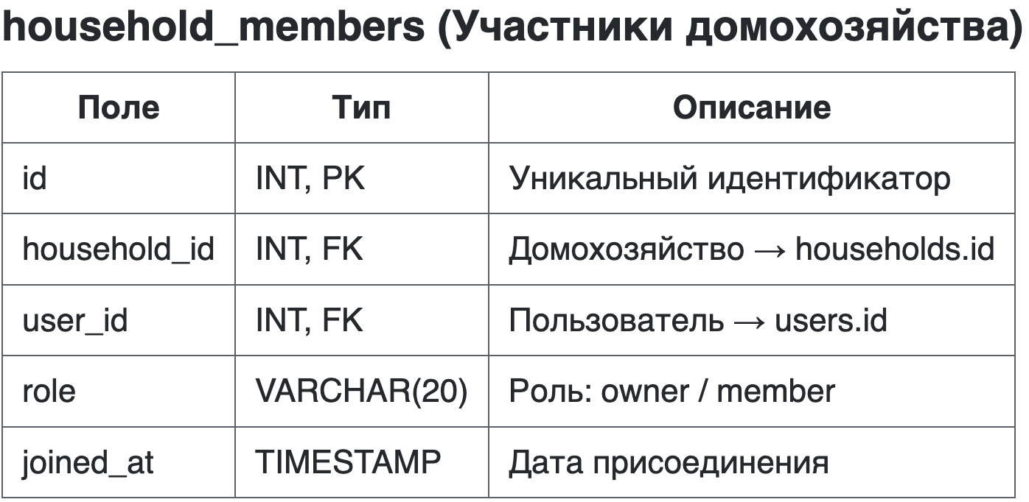
Архитектура системы и база данных 1/3

Slide 5
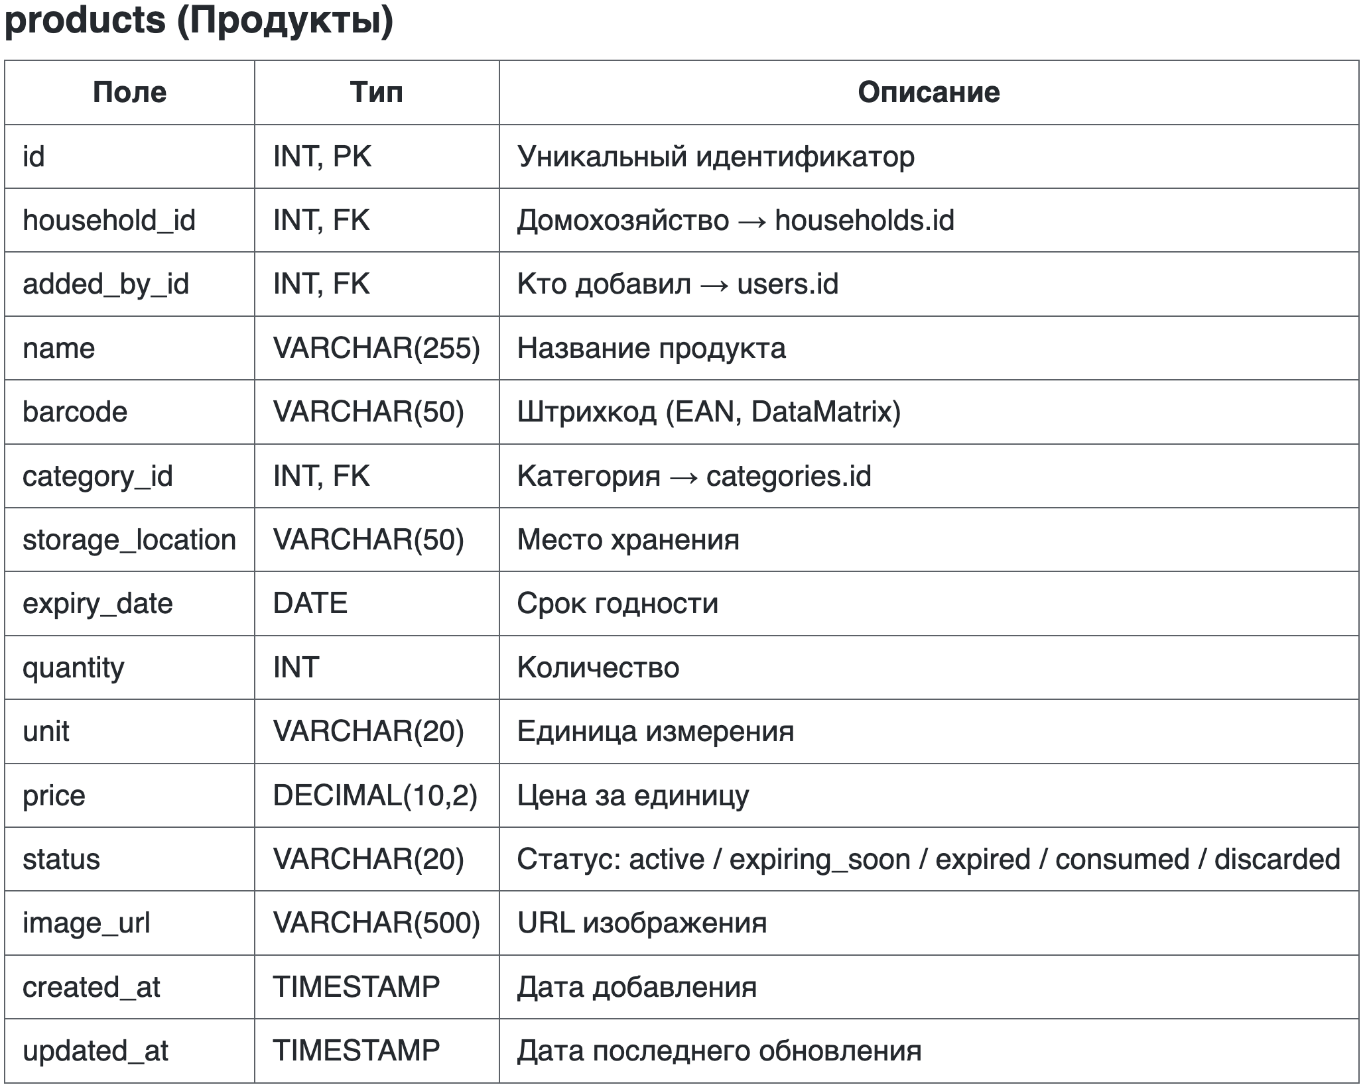
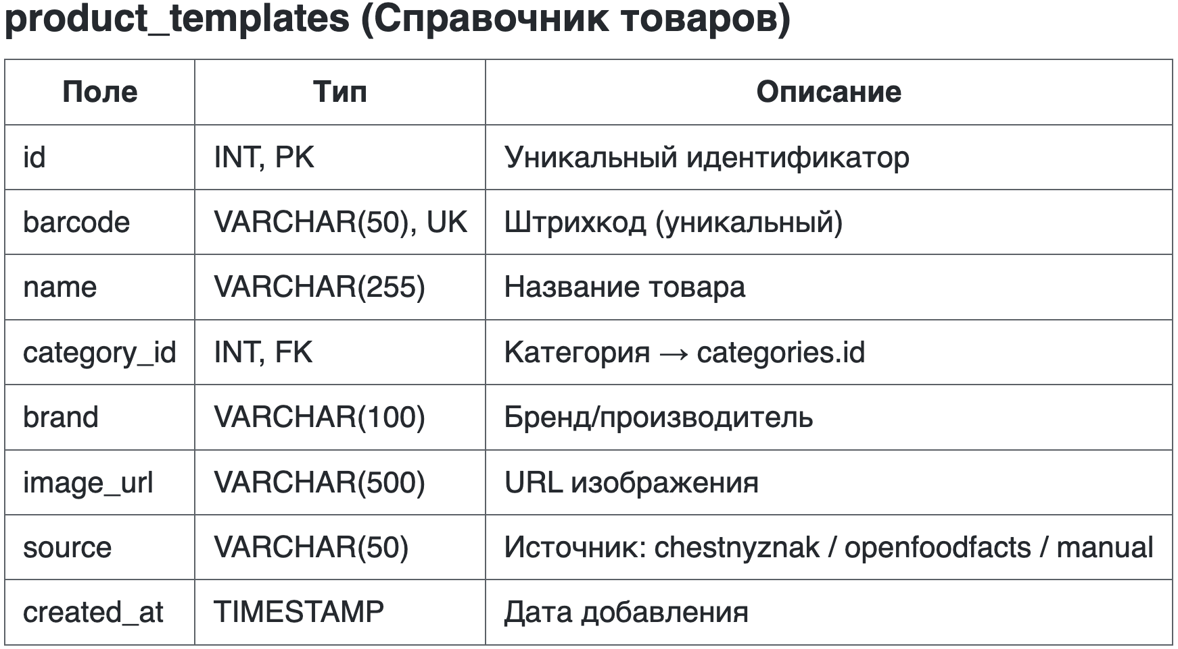
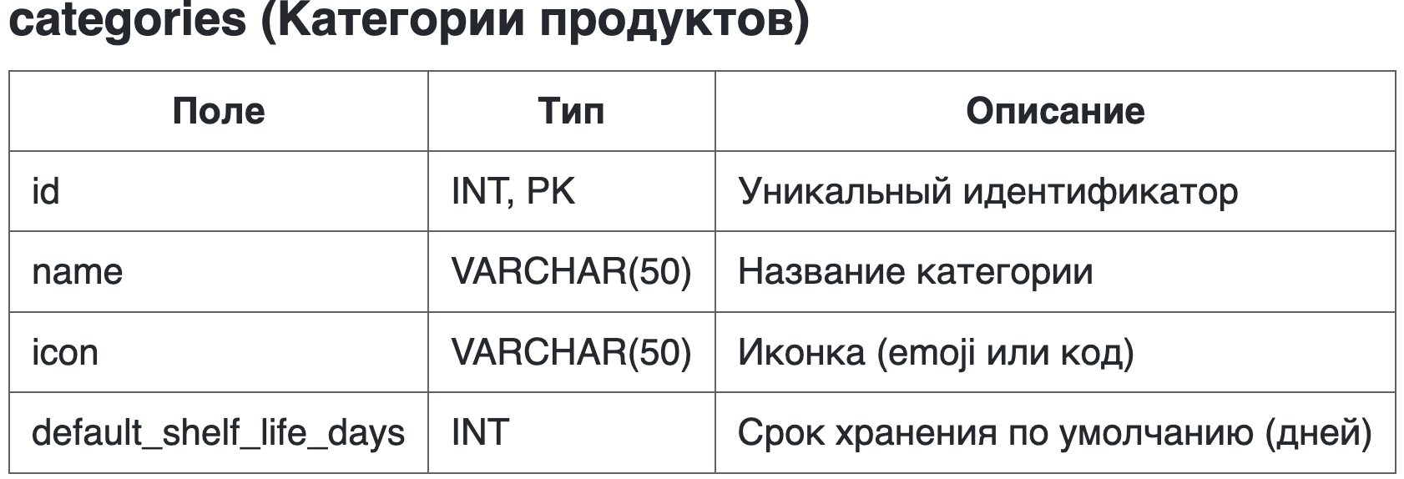
Архитектура системы и база данных 2/3

Slide 6
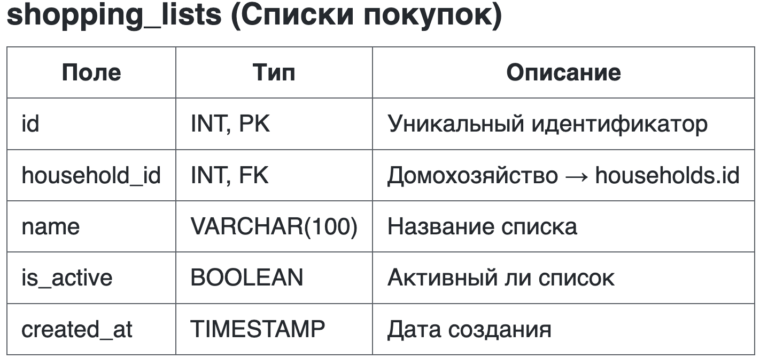
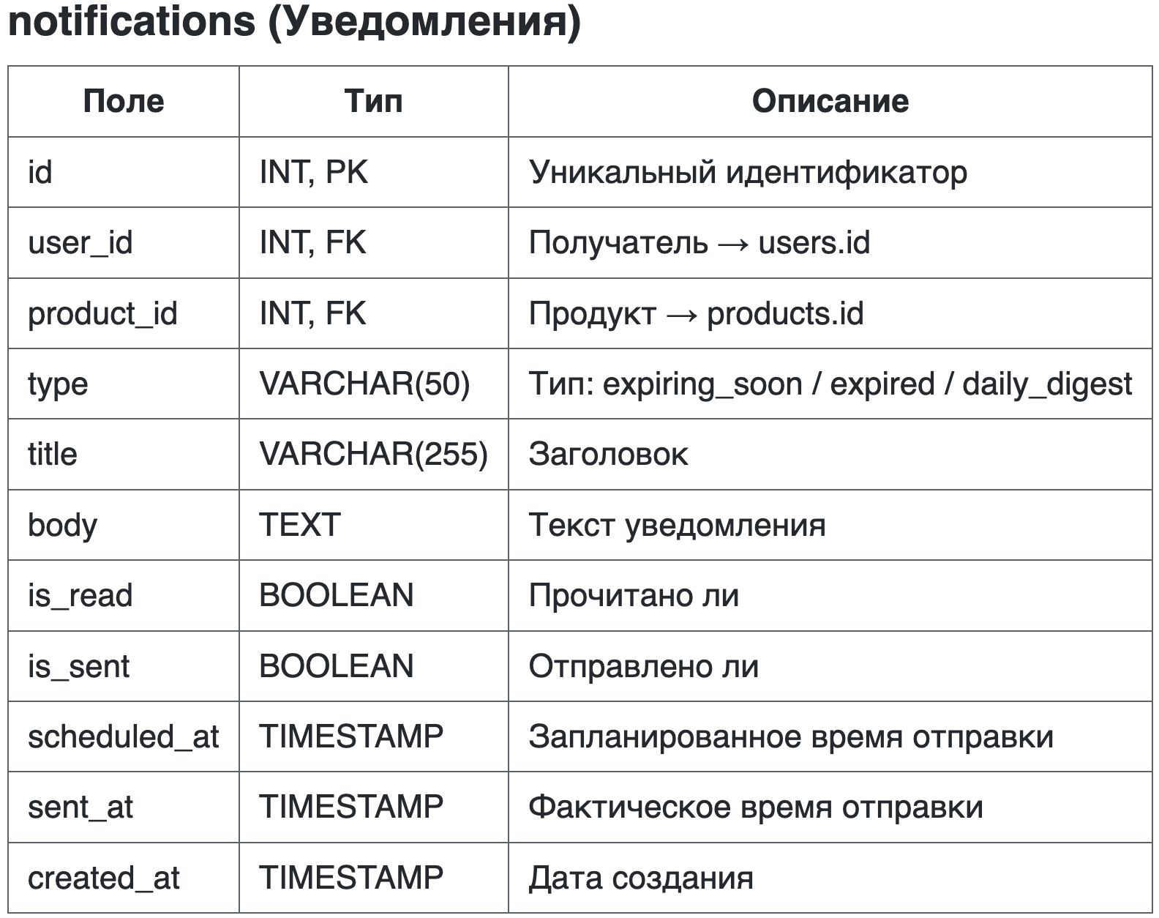
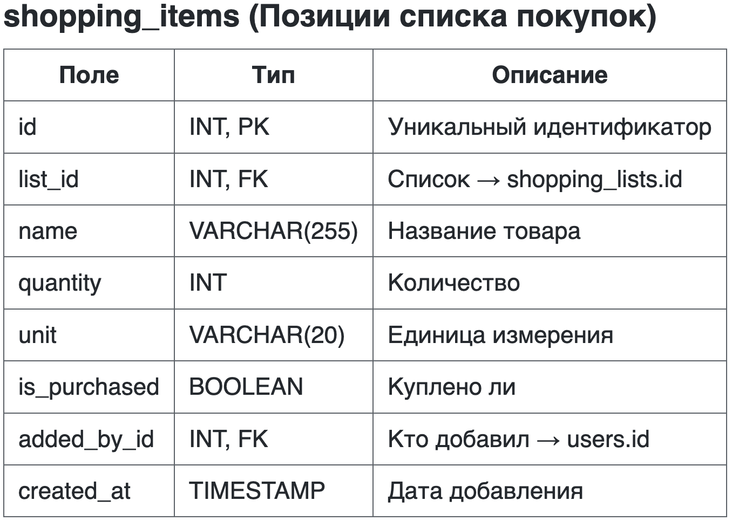
Архитектура системы и база данных 3/3

Slide 7
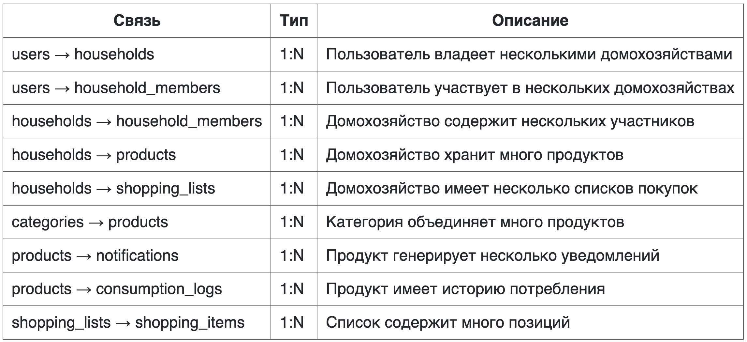
Связи между сущностями

Slide 8
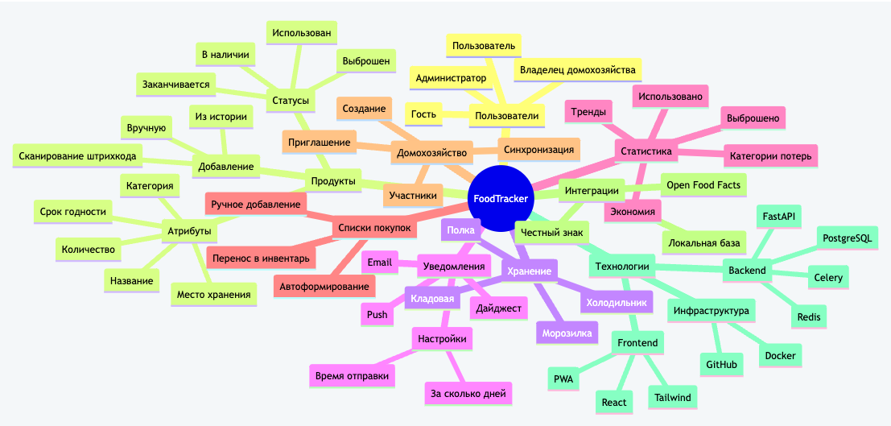
Диаграммы: Ментальная карта

Slide 9
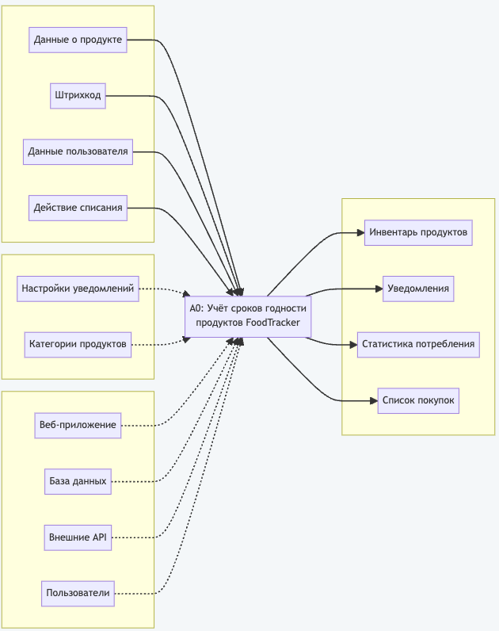
Диаграммы:
Модель в нотации IDEF0

Slide 10
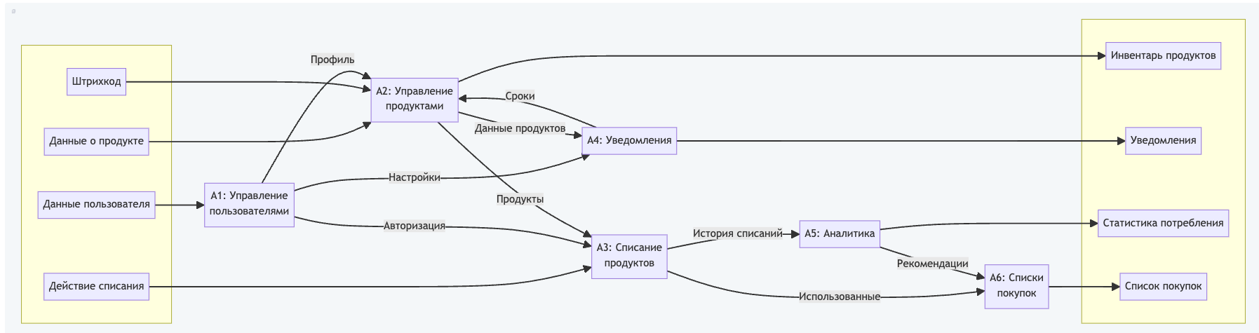
Декомпозиция первого уровня

Slide 11
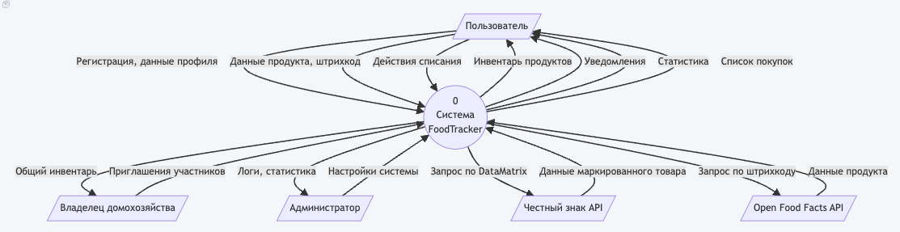
Диаграммы:
Нотация DFD
Контекстная диаграмма (уровень 0)

Slide 12
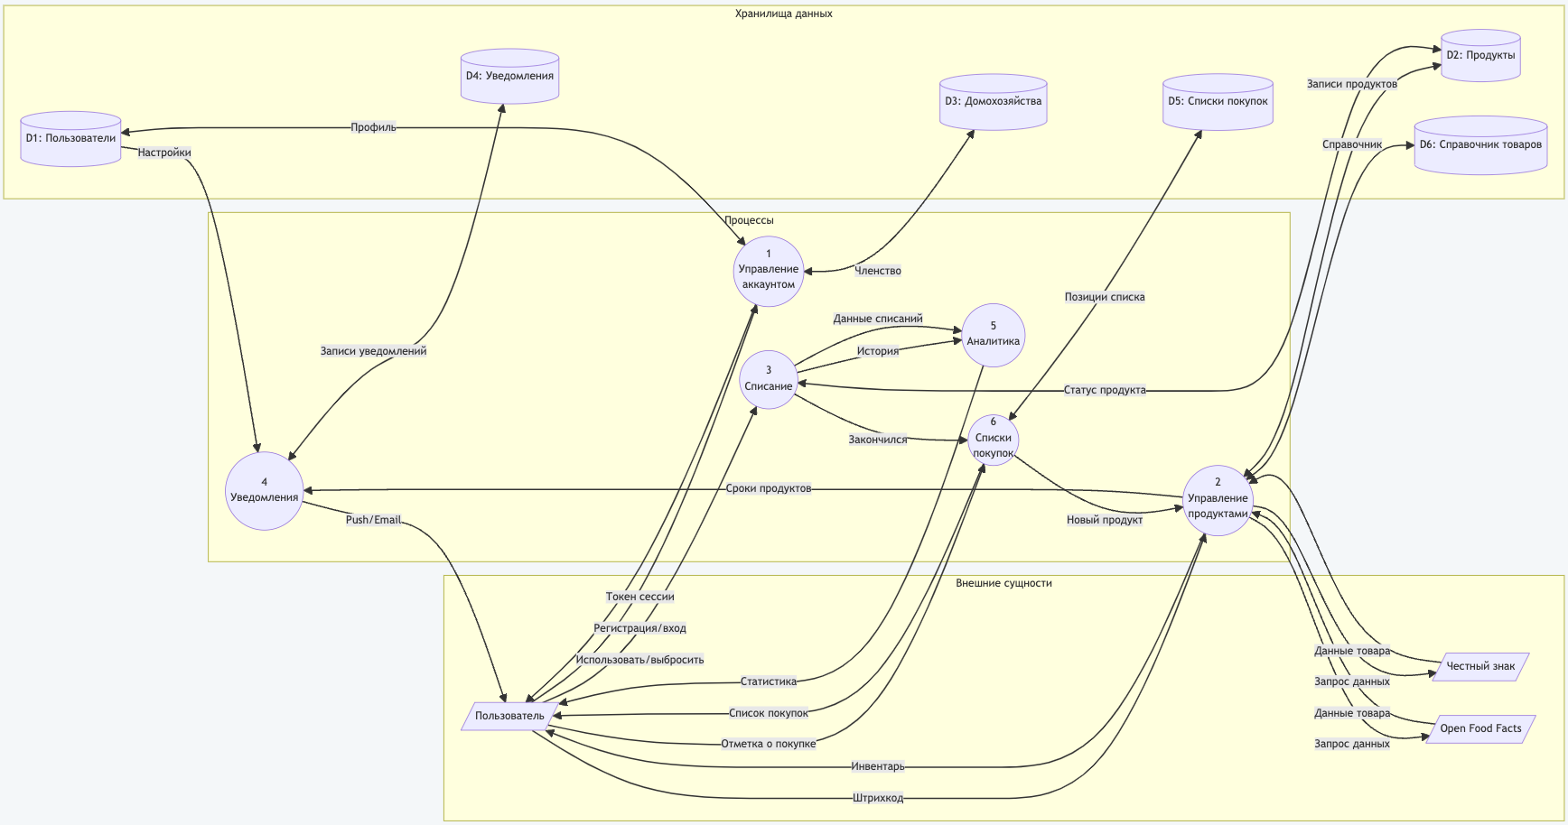
Диаграмма уровня 1 — Декомпозиция системы

Slide 13
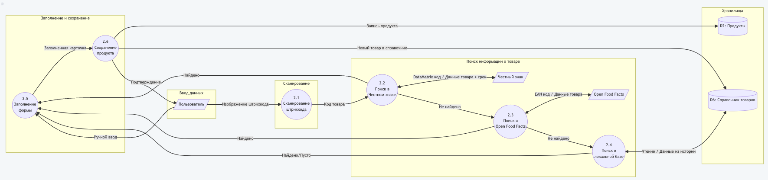
Процесс «Добавление продукта» (уровень 2)

Slide 14
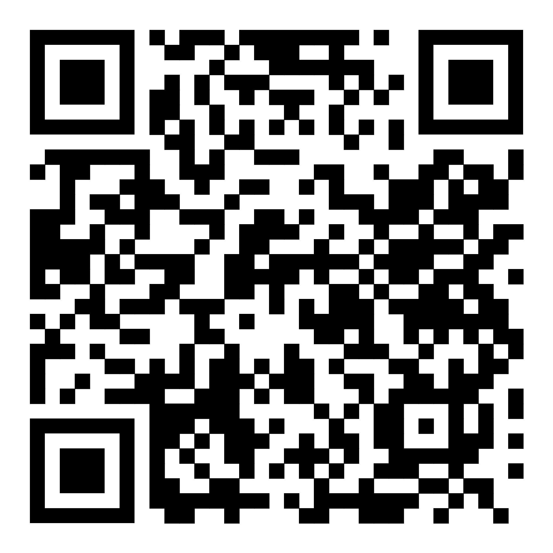
Диаграммы: нотация BPMN, UML и ER. Проект на GitHub
Предлагаем ознакомиться с диаграммами и проектом в целом на GitHub:
https://github.com/Egor-Alpy/FoodTracker
Благодарим за внимание!

